Slide 1
Classe de Terminale
THEMATIQUE :
Enjeux planétaires contemporains
Thème :
De la plante sauvage à la plante domestiquée
Sous-thème : L’organisation fonctionnelle des plantes à fleurs
Objectifs du programme :
Les élèves apprennent :
que par diverses caractéristiques, les plantes terrestres montrent une capacité d’adaptation à la vie fixée à l’interface sol/atmosphère, dans des environnements variables.
que les plantes développent de grandes surfaces d’échange, aériennes d’une part (optimisation de l’exposition à la lumière, source d’énergie, transferts de gaz) et souterraines d’autre part (absorption d’eau et d’ions du sol facilitée le plus souvent par des symbioses, notamment les mycorhizes).
que des tissus conducteurs canalisent les circulations de matière dans la plante, notamment entre les lieux d’approvisionnement en matière minérale, les lieux de synthèse organique et les lieux de stockage.
que le développement d’une plante associe croissance (multiplication cellulaire par mitoses dans les méristèmes, suivie d’élongation cellulaire) et différenciation d’organes (tiges, feuilles, fleurs, racines) à partir de méristèmes.
que ce développement conduit à une organisation modulaire en phytomères, contrôlée par des hormones végétales et influencée par les conditions de milieu.
C4 : besoins des cellules d'une plante, lieux de production ou de prélèvement de matière et de stockage, systèmes de transport au sein de la plante.
seconde : l’organisation fonctionnelle du vivant, hormones, spécialisation cellulaire, métabolisme.
spécialité de première : mycorhizes / les écosystèmes: interactions dynamiques entre les êtres vivants et entre eux et le milieu.
Discussions et approches :
l’étude s’appuie uniquement sur l’observation d'une plante en tant qu’organisme.
La connaissance de l’anatomie végétale se limite au repérage du phloème, du xylème ainsi qu’à l'indication de leurs rôles – sans mécanisme – dans les échanges entre organes de la plante.
La différenciation cellulaire se limite à l’identification de cellules différenciées.
La connaissance des mécanismes de la différenciation cellulaire n’est pas attendue, pas plus que l’étude de la diversité et du mode d’action des hormones végétales.
il s’agit d’aboutir à une compréhension globale de la plante, de ses différents organes et de leurs fonctions.
Un schéma fonctionnel synthétique permet de présenter les notions à retenir.
Mots clés : organisation générale d’une plante angiosperme : tige, racine, feuille, stomates, vaisseaux conducteurs ; méristème ; multiplication et élongation, organogenèse.
Activités possibles :
Conduire l’étude morphologique simple d’une plante commune mettant en lien structure et fonction.
Estimer (ordre de grandeur) les surfaces d’échange d’une plante par rapport à sa masse ou son volume.
Mettre en oeuvre un protocole expérimental de localisation des zones d’élongation au niveau des parties aériennes ou souterraines.
Étudier les surfaces d’échange des mycorhizes, associations symbiotiques entre champignons et racines de plantes, déjà observées en classe de première.
Réaliser et observer des coupes dans des organes végétaux afin de repérer les grands types de tissus conducteurs (phloème, xylème).
Étudier et/ou réaliser les expériences historiques sur l’action de l’auxine dans la croissance racinaire ou caulinaire.
Établir et mettre en oeuvre des protocoles montrant l’influence des conditions de milieu (lumière, gravité, vent) sur le développement de la plante..

Slide 2
Diaporama complet présentant les objectifs de la partie et des exemples d’activités pratiques et de TD
https://magistere.education.fr/ac-grenoble/mod/book/view.php?id=702253&chapterid=6438

Slide 3
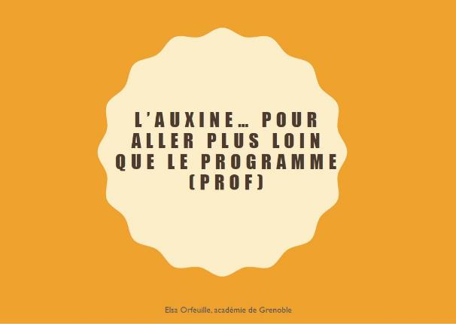
Rappel scientifique (destiné aux professeurs) sur l’auxine
https://magistere.education.fr/ac-grenoble/mod/book/view.php?id=702253&chapterid=6437

Slide 4
Classe de Terminale
THEMATIQUE :
Enjeux planétaires contemporains
Thème :
De la plante sauvage à la plante domestiquée
Sous-thème : La plante, productrice de matière organique
Objectifs du programme :
Les élèves apprennent :
que les parties aériennes de la plante sont les lieux de production de matière organique par photosynthèse.
que captée par les pigments chlorophylliens au niveau du chloroplaste, l’énergie lumineuse est convertie en énergie chimique par la photolyse de l’eau, avec libération d’O2 et réduction du CO2 aboutissant à la production de glucose et d’autres sucres solubles.
que ceux-ci circulent dans tous les organes de la plante où ils sont métabolisés, grâce à des enzymes variées, en produits assurant les différentes fonctions biologiques dont :
la croissance et le port de la plante (cellulose, lignine) ;
le stockage de la matière organique (saccharose, amidon, protéines, lipides) sous forme de réserves dans différents organes, qui permet notamment de résister aux conditions défavorables ou d’assurer la reproduction ;
les interactions mutualistes ou compétitives avec d’autres espèces (anthocyanes, tanins).
C4 : besoins des cellules d'une plante, lieux de production ou de prélèvement de matière et de stockage, systèmes de transport au sein de la plante. Nutrition, interaction avec les microorganismes.
2de : métabolisme des cellules (photosynthèse, voies métaboliques), organites, enzymes.
Spé 1ère : les écosystèmes (des interactions…) / Enzymes
ESC 1ère : une conversion biologique de l’énergie solaire (photosynthèse)
ESC Tale : devenir de qq produits de la photosynthèse (cycle du carbone…)
Discussions et approches :
les réductions d’autres substances minérales dans le chloroplaste ne sont pas exigibles.
on n’attend pas ici une étude expérimentale des processus moléculaires de la photosynthèse, étude que l’on réserve aux produits de la photosynthèse.
on s’intéresse ici avant tout au bilan et aux produits de la photosynthèse, à leur diversité et à leur fonction dans les plantes.
les mécanismes moléculaires de la photosynthèse ne sont pas étudiés, pas plus que le détail des formules biochimiques.
Mots clés : chloroplaste, pigments chlorophylliens, photolyse de l’eau, réduction du CO2, sève brute et sève élaborée, diversité chimique dans la plante.
Activités possibles :
Étudier et/ou mettre en oeuvre des expériences historiques sur la photosynthèse.
Réaliser et observer des coupes dans des organes végétaux pour repérer une diversité de métabolites.
Mettre en évidence expérimentalement la présence d’amidon dans les chloroplastes et les amyloplastes de réserve dans des organes spécialisés (graine, fruit, tubercules…).
Mettre en oeuvre une coloration afin d’identifier la lignine et la cellulose et d’analyser leur distribution.
Réaliser une chromatographie de pigments végétaux.
Extraire, organiser et exploiter des informations sur les effets antiphytophages, antibactériens ou antioxydants des tanins..

Slide 5
Classe de Terminale
THEMATIQUE :
Enjeux planétaires contemporains
Thème :
De la plante sauvage à la plante domestiquée
Sous-thème : Reproduction de la plante entre vie fixée et mobilité
Objectifs du programme :
Les élèves apprennent :
que les plantes ont deux modalités de reproduction : sexuée et asexuée.
que la reproduction asexuée repose sur la totipotence des cellules végétales et les capacités de croissance indéfinie des plantes, à partir de presque n’importe quelle partie du végétal (tiges, racines, feuilles).
que la reproduction sexuée est assurée chez les Angiospermes par la fleur où se trouvent les gamètes femelles, au sein du pistil, et les grains de pollen, portés par les étamines, vecteurs des gamètes mâles.
que chez certaines espèces, la fécondation des gamètes femelles par les gamètes mâles de la même fleur est possible, voire obligatoire.
que dans les autres cas, elle est rendue impossible par divers mécanismes d’incompatibilité.
que la fécondation croisée implique une mobilité des grains de pollen d’une plante à une autre.
que dans une majorité de cas, la pollinisation repose sur une collaboration entre plante et pollinisateur en relation avec la structure florale ; le vent peut aussi transporter le pollen.
qu'à l’issue de la fécondation, la fleur qui porte des ovules se transforme en un fruit qui renferme des graines.
que la graine contient l’embryon d’une future plante qu’elle protège (enveloppe résistante) et nourrit à la germination en utilisant des molécules de réserve préalablement accumulées.
que la dispersion des graines est une étape de mobilité dans la reproduction de la plante.
qu'elle repose sur un mutualisme animal disperseur / plante et sur des agents physiques (vent, eau) ou des dispositifs spécifiques à la plante.
C4 : reproduction, gamètes, patrimoine génétique. Diversité génétique et biodiversité (niveaux d'organisation, relations interspécifiques, héritabilité, brassage, méiose, fécondation). Interactions avec les microorganismes.
2de : reproduction, spécialisation cellulaire.
Spé 1ère : mitose, méiose, écosystèmes, services écosystémiques.
Discussions et approches :
l’étude de la reproduction sexuée se limite à l’examen du rapprochement des gamètes à l’origine de nouveaux organismes. Sont hors programme : la structure du grain de pollen, sa formation, les mécanismes de la double fécondation, les détails des mécanismes d’incompatibilité et les mécanismes de formation de la graine ou du fruit.
il s’agit de présenter les éléments fondamentaux de la reproduction asexuée et sexuée des plantes angiospermes. L’étude de la fleur puis de la graine est opportunément liée à celle de la plante domestiquée.
Mots clés : totipotence ; clonage ; fleur : pistil, ovule végétal, étamine, pollen ; fruit ; graine ; pollinisation et dissémination par le vent ou les animaux ; coévolution..
Activités possibles :
Mettre en oeuvre un protocole de reproduction asexuée (bouturage, marcottage) ou étudier la régénération des petits fragments tissulaires en laboratoire.
Réaliser la dissection d’une fleur entomogame pour mettre en lien structure et fonction.
Mettre en évidence, dans l’analyse fonctionnelle d’une fleur, les relations entre une plante et un animal pollinisateur, et leurs éventuelles implications évolutives (coévolution).
Mettre en oeuvre un protocole de sciences participatives sur les relations plantes/polinisateurs.
Mettre en évidence les réserves de la graine et interpréter des expériences historiques sur la germination montrant la mobilisation des réserves de la graine.
Mettre en évidence les relations entre une plante et un animal disséminateur de graines.

Slide 6
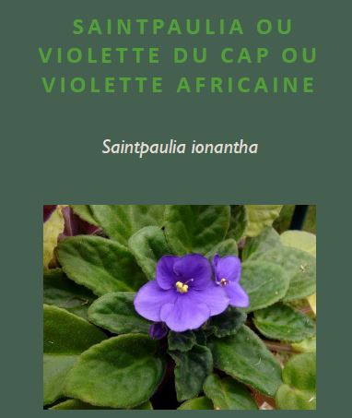
Activité sur la culture du Saint-Paulia (voir aussi le thème 1)
https://magistere.education.fr/ac-grenoble/mod/book/view.php?id=702253&chapterid=6403

Slide 7
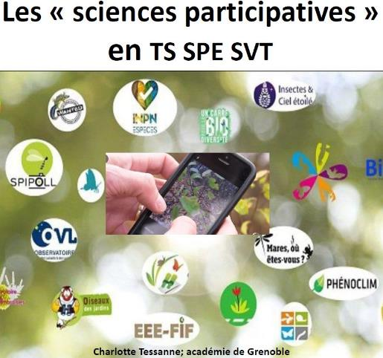
Initiation aux sciences participatives en traitant la pollinisation
https://magistere.education.fr/ac-grenoble/mod/book/view.php?id=702253&chapterid=6404

Slide 8
Classe de Terminale
THEMATIQUE :
Enjeux planétaires contemporains
Thème :
De la plante sauvage à la plante domestiquée
Sous-thème : La domestication des plantes (1)
Objectifs du programme :
Les élèves apprennent :
que les pratiques culturales (par exemple pour la production de graines) constituent un enjeu majeur pour nourrir l’humanité.
que la sélection (empirique ou programmée) exercée par l’être humain sur les plantes cultivées au cours des siècles a retenu des caractéristiques différentes de celles qui étaient favorables à leurs ancêtres sauvages.
que cette sélection s’est opérée au cours de l’établissement d’une relation mutualiste entre plantes et êtres humains.
qu'aujourd’hui, de nombreuses techniques favorisent la création de plus en plus rapide de nouvelles variétés végétales (par hybridation, par utilisation des biotechnologies…).
que la production de semences commerciales est devenue une activité spécialisée.
qu'une espèce cultivée présente souvent de nombreuses variétés (forme de biodiversité).
que cette diversité résulte de mutations dans des gènes particuliers.
que l’étude des génomes montre un appauvrissement global de la diversité allélique lors de la domestication.
que la perte de certaines caractéristiques des plantes sauvages (comme des défenses chimiques ou des capacités de dissémination) et l’extension de leur culture favorisent le développement des maladies infectieuses végétales.
que ces fragilités doivent être compensées par des pratiques culturales spécifiques. L’exploitation des ressources génétiques (historiques ou sauvages si elles existent) permet d’envisager de nouvelles méthodes de cultures (réduction de l’usage des intrants, limitation des ravageurs par lutte biologique).
que la domestication des plantes, menée dans différentes régions du monde, a eu des conséquences importantes dans l’histoire des populations humaines.
qu'elle a contribué à la sélection de caractères génétiques humains spécifiques.
C4 : organisation humaine et fonctionnement des écosystèmes. Impact des actions humaines sur l'environnement (dont biodiversité). Diversité génétique et biodiversité.
2de : biodiversité, agrosystèmes.
Spé 1ère : diversité génétique, mutations, écosystèmes, services écosystémiques, sélection.
Discussions et approches :
il s’agit de distinguer différentes modalités d’action humaine sur le génome des plantes cultivées.
des plantes alimentaires sont étudiées comme exemples, sans visée d’exhaustivité.
les élèves comprennent comment l’humanité a domestiqué des espèces végétales variées afin d’optimiser leurs caractéristiques (rendement, facilité de récolte…) au détriment de leur diversité génétique initiale et de leur capacité à se reproduire sans l’intervention humaine.
de manière réciproque, les élèves comprennent que la domestication végétale a aussi eu une influence sur l’humanité en étudiant un exemple où l’évolution culturelle du régime alimentaire a entraîné une évolution biologique de populations humaines.
Mots clés : plante sauvage, plante domestiquée, diversité génétique, sélection artificielle, coévolution, évolution culturelle.

Slide 9
Classe de Terminale
THEMATIQUE :
Enjeux planétaires contemporains
Thème :
De la plante sauvage à la plante domestiquée
Sous-thème : La domestication des plantes (2)
Activités possibles :
Comparer une plante cultivée et des populations naturelles voisines présentant un phénotype sauvage.
Identifier la diversité biologique de certaines plantes cultivées (tomate, chou, pomme de terre par exemple).
Comprendre les enjeux de société relatifs à la production des semences.
Conduire un projet pour suivre une culture de semences commerciales sur plusieurs générations, en prévoyant un protocole de comparaison des productions obtenues.
Identifier des caractères favorisés par la domestication (taille, rendement de croissance, nombre des graines, précocité, déhiscence, couleur…).
Recenser, extraire et organiser des informations sur des exemples d’utilisation de biotechnologies pour créer de nouvelles variétés : transgénèse, édition génomique…
Recenser, extraire et exploiter des informations concernant des mécanismes protecteurs chez une plante sauvage (production de cuticules, de toxines, d’épines…) et les comparer à ceux d’une plante cultivée.
Recenser, extraire et exploiter des informations relatives aux risques induits par l’homogénéisation génétique des populations végétales (sensibilité aux maladies : crise de la pomme de terre en Irlande, conséquence d’une infection virale chez la banane…).
Analyser des informations sur la quantité d’amylase salivaire ou sur les gènes de synthèse des omégas 3 dans les populations humaines et établir le lien entre ces éléments et le régime alimentaire de ces populations.

